Slide 1
I wanna draw
A program to make you rich
By CSIE112
紀軒宇，朱自宇，高子翔，連庭萱

Slide 2
組員&工作分配
朱自宇：簡報製作、報告 紀軒宇：資料收集、分析 高子翔、連庭萱：後處理、系統性整合

Slide 3
Table of Contents
動機介紹
專案內容
流程說明
Before beginning
What we do
How we do
成果展示
檢討&反思
客座提問
What we have done
What can we do better
What you should do

Slide 4

動機介紹
Part 1

Slide 5
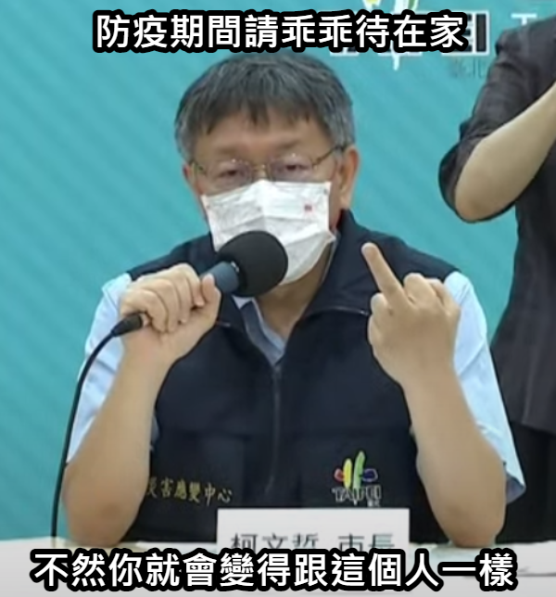


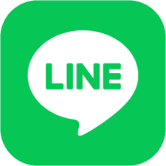

Covid-19

Slide 6





社群軟體能做什麼？
有問題想問？
吃飯很無聊？
追星不想漏？
在家不能動？
想念前女友？
po文
問網友
YT
配貓狗
Twitter no trouble
Tiktok
跟著扭
IG按
follow

Slide 7

人性本惡，每個人的行為都是在追求最大利益。
人間哪有真情在 能賺一塊是一塊
我們也是人，所以我們也要追求最大利益：(

Slide 8
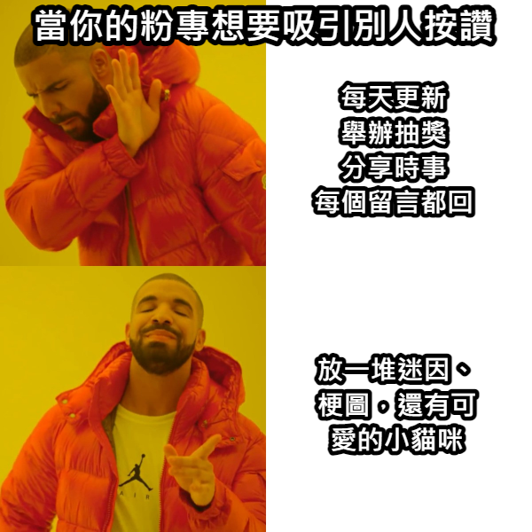
商人：買低賣高
政治人物：拿到選票
主播：賺到最多的錢
粉專小編：獲得關注度
普通人：不勞而獲 :D

Slide 9
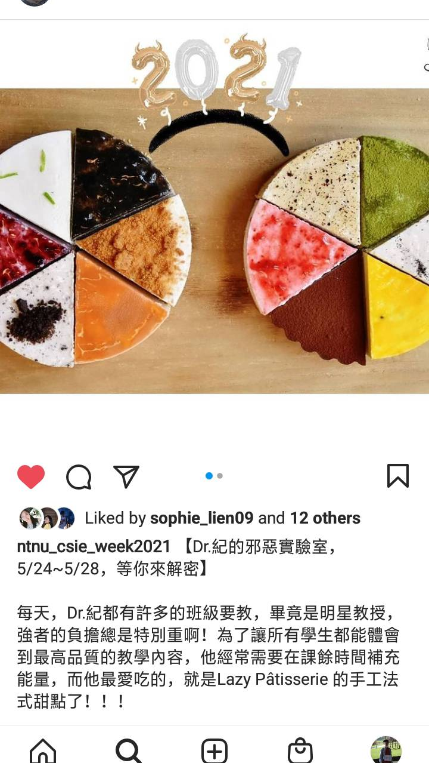
身為一個普通人......
抽獎！

Slide 10
專案內容
Part 2

Slide 11

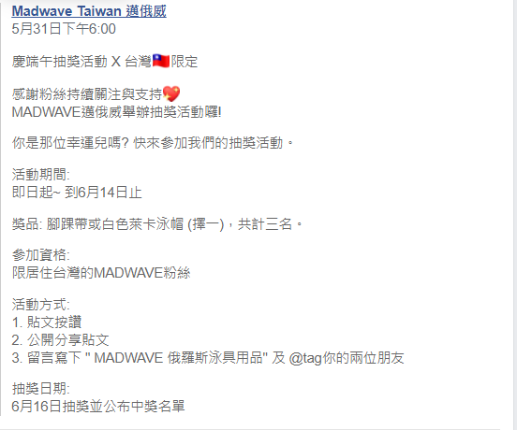
如果是抽獎文......
如果該篇粉專貼文為抽獎文， 則告訴我們這篇文章可能是抽獎文， 那我們就可以去抽獎拚運氣了☺ ☺ ☺

Slide 12
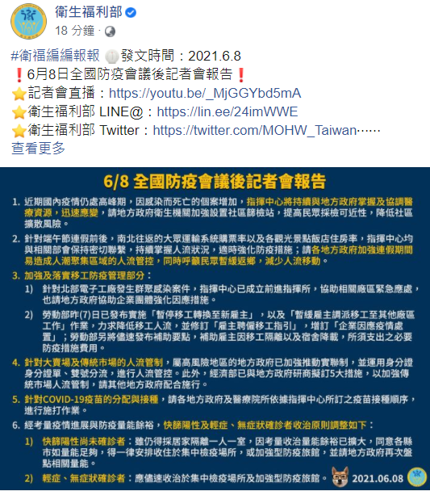
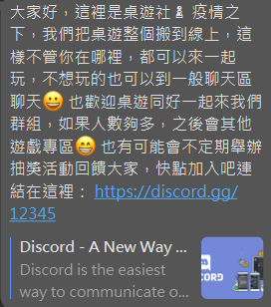
如果不是抽獎文......
如果該篇粉專貼文不為抽獎文， 則告訴我們這篇文章不是抽獎文， 那我們可以盡量避免浪費時間

Slide 13
流程說明
Part 3

Slide 14
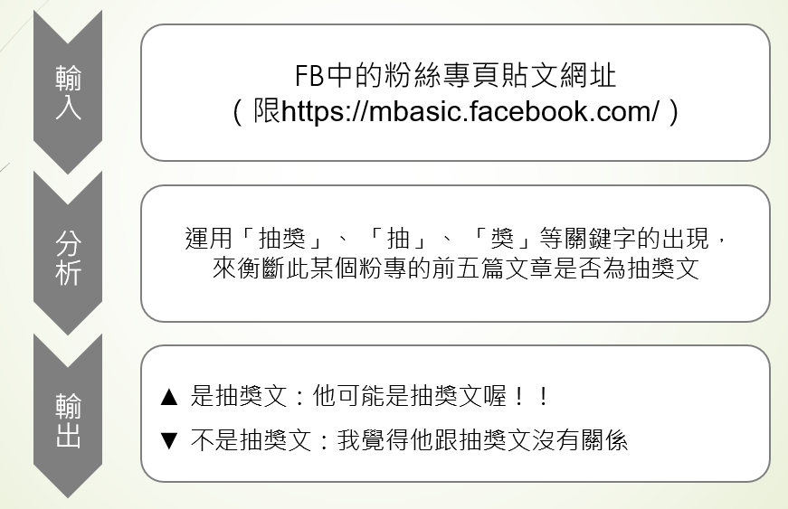
Process of Our Project

Slide 15
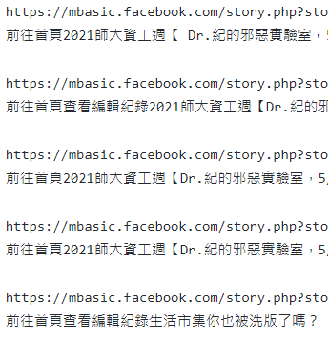
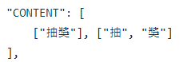
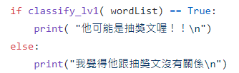
Input
Analysis
Output
把我們想要分析的文章利用爬蟲程式抓下來之後，作為本專案的輸入
搜尋該文章內是否有我們想要的關鍵字，如果有超過一定數目以上，則輸出
輸出這篇文章有沒有可能是抽獎文

Slide 16
成果展示
Part 4

Slide 17
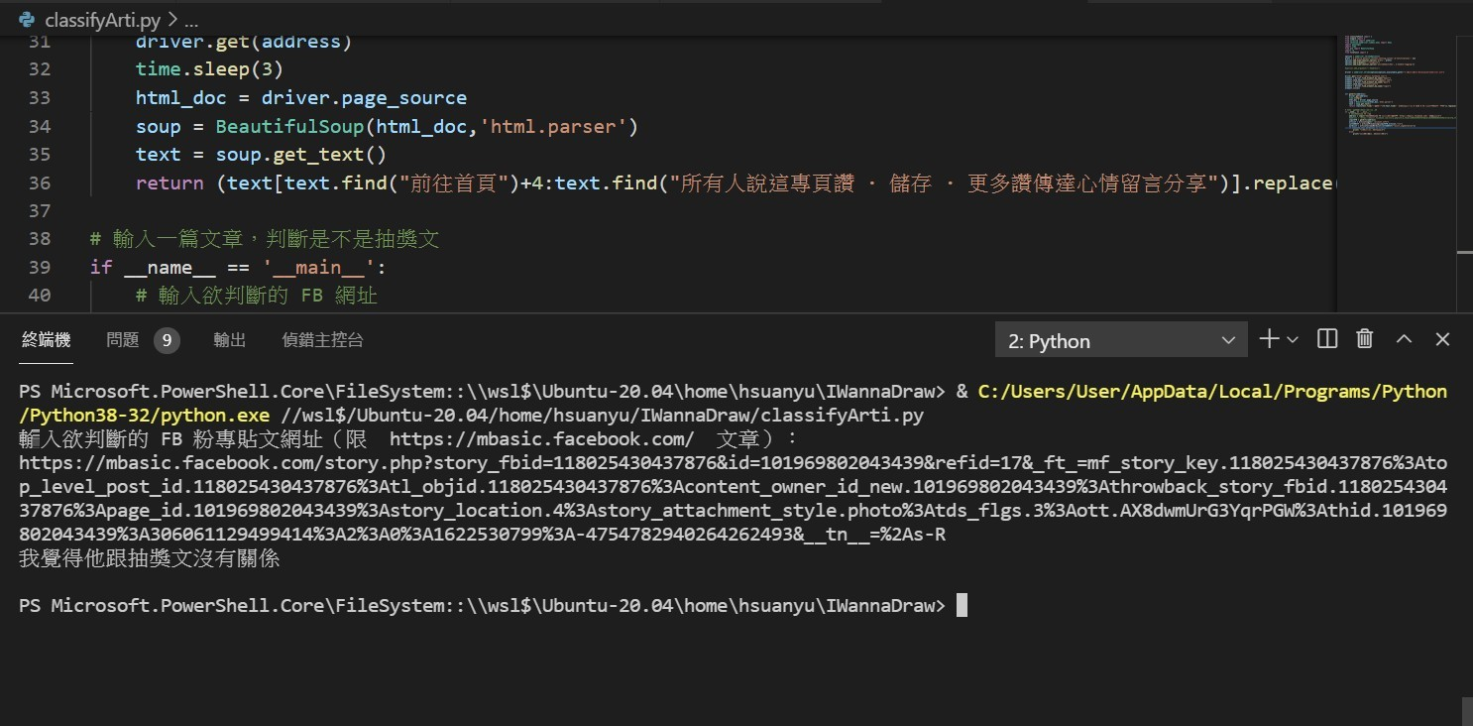
執行畫面

Slide 18
檢討&反思
Part 5

Slide 19
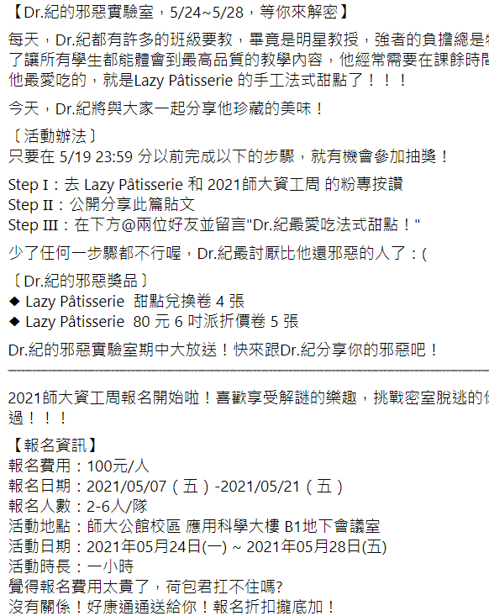
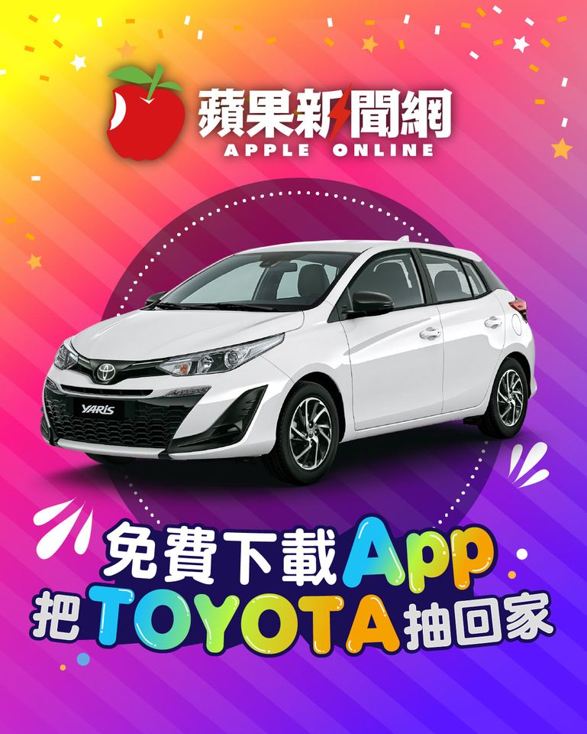
「抽」、 「獎」與「抽獎」這些詞彙很容易出現，因此單看這些關鍵字不能很好判斷該篇貼文是否為抽獎文：(
嘗試了加入其他關鍵字後，我們發現不同的粉專會有不同的關鍵字，所以若將文章與所有的關鍵字比對，也不能達到很好的效果：(
臉書的文章結構較為複雜，加上抽獎文也會因為不同的小編而有各式不同的架構，因此也無法運用架構分析：(

Slide 20
客座提問
Part 6

Slide 21
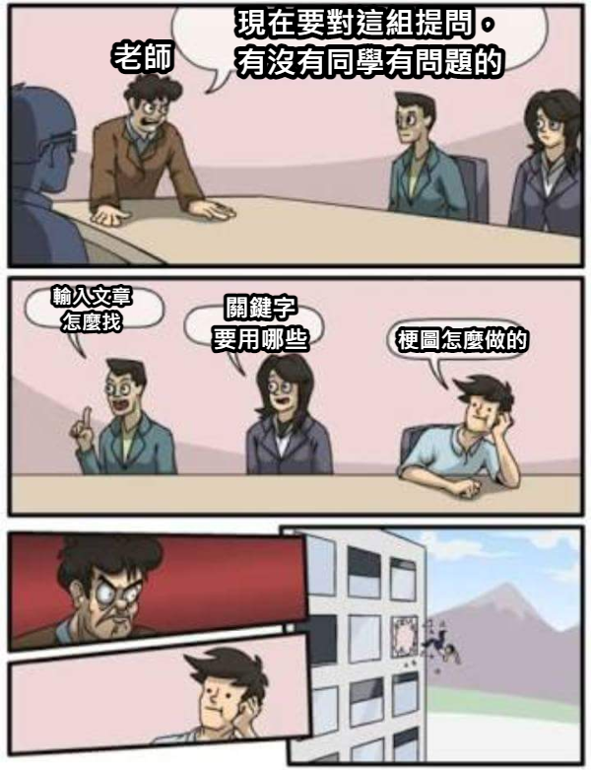
無獎徵答
問問題時間☺

Slide 22
THANK YOU!
https://github.com/sophie8909/IWannaDraw

